Slide 1
Flutter简介与项目集成
Xiangping.liu

Slide 2
Agenda
简介
Dart
Flutter组件
渲染框架
项目集成
动态更新

Slide 3
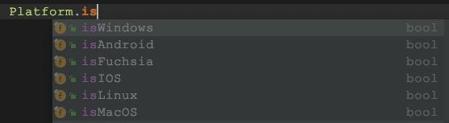
Flutter简介
支持的平台

Slide 4
Demos
https://youtu.be/WLvpROMUjYQ
https://github.com/spritewidget/spaceblast

Slide 5
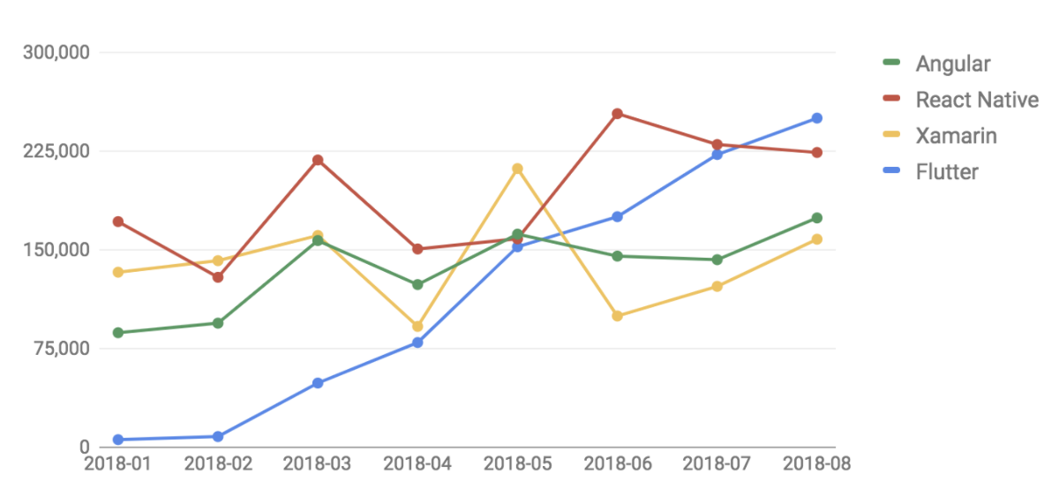
Flutter在Stack Overflow上面的热度

Slide 6
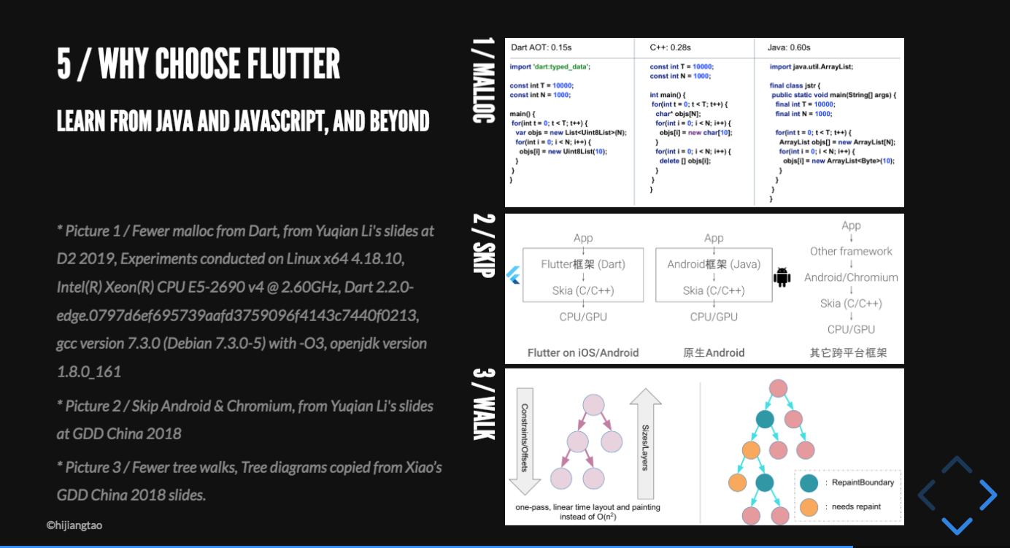
Why Dart?
JIT
AOT
Native(arm x86 x64)
JS
dart 2.5 dart:ffi

Slide 7
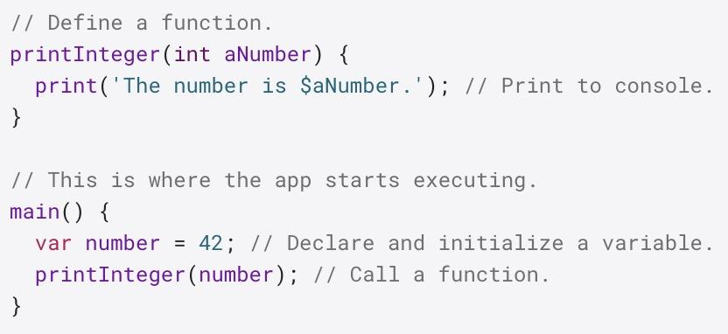
Dart语法(Java/JS)
Ojbect/dynamic
Future、Async
线程模型
Closure
运算符重载
可选参数列表
List<dynamic> / List<Object> ?

Slide 8
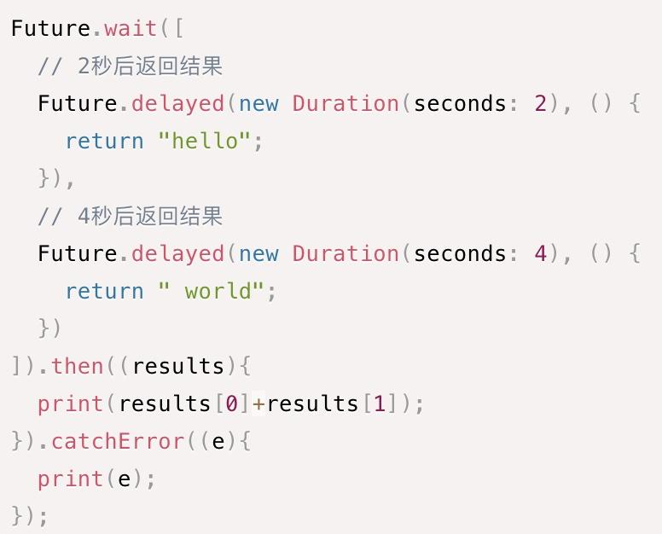
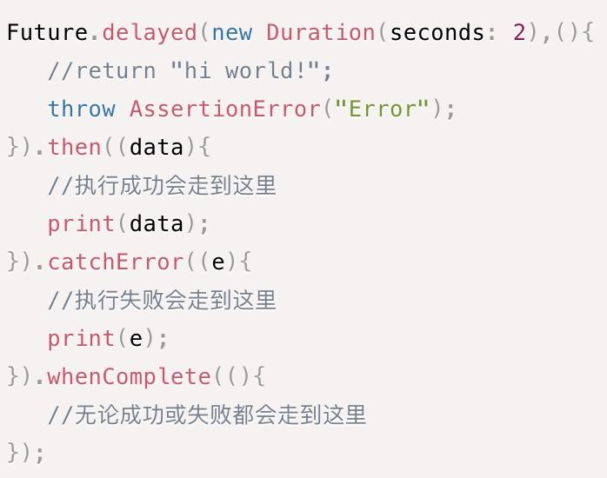
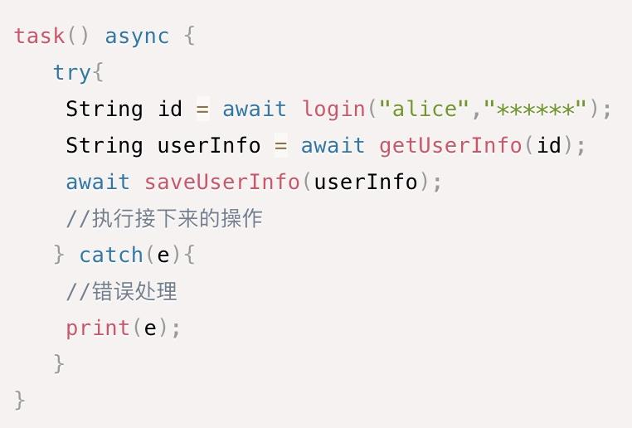
Future、Async

Slide 9
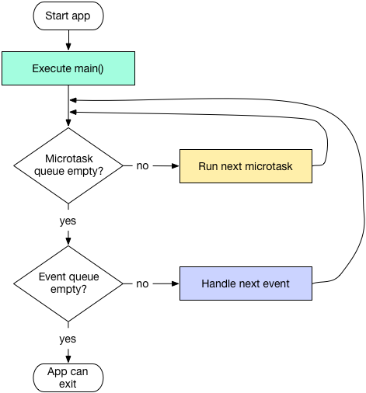
Dart线程模型
（单线程）
线程隔离（消息传递）
微任务队列（内部队列）
事件队列

Slide 10
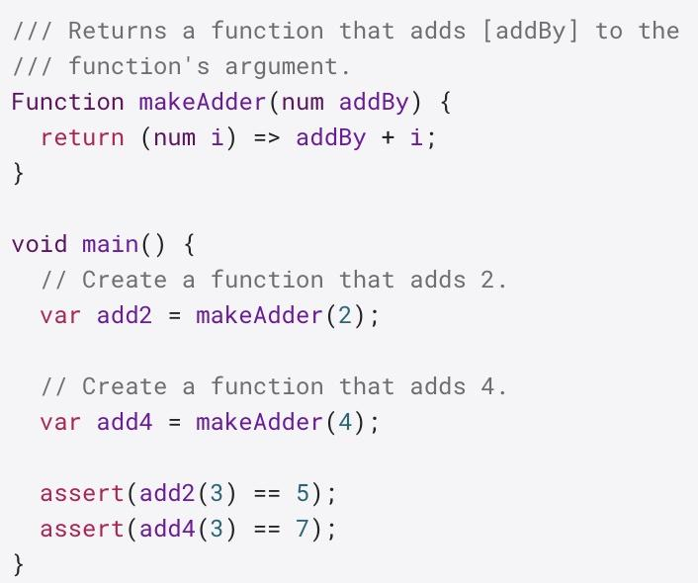
Closure

Slide 11
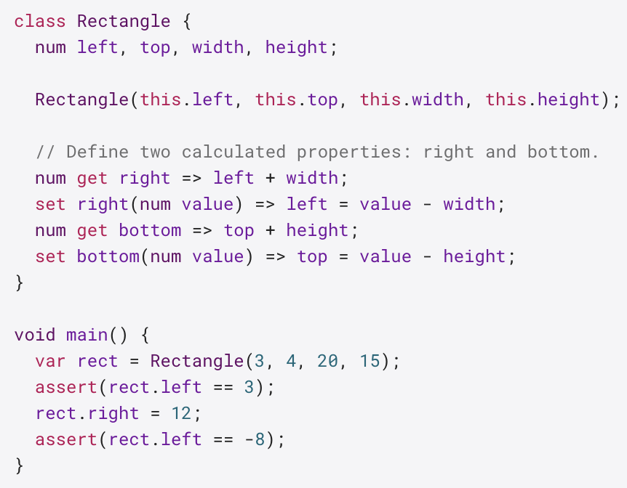
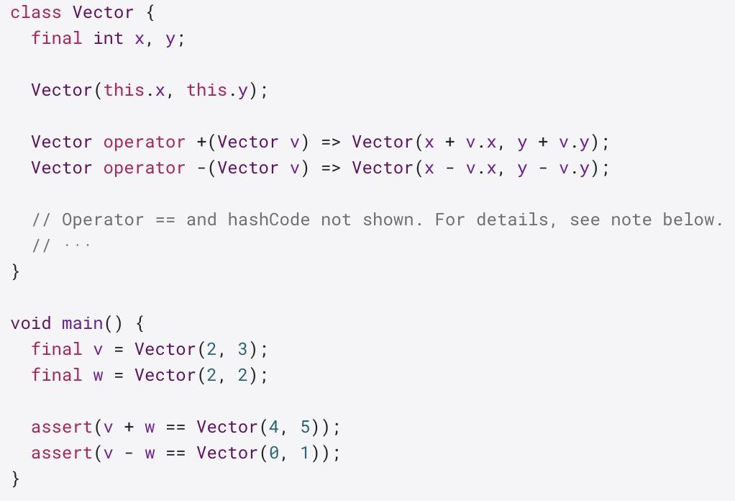
运算符重载
Operators
get/set

Slide 12
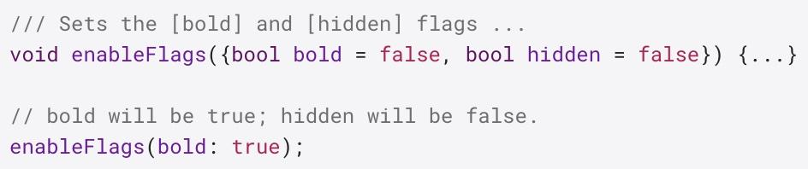
可选参数列表

Slide 13
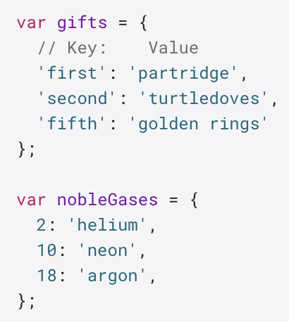
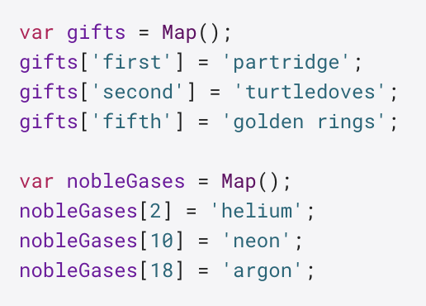
其他
反射(mirrors)
not support in flutter
级联运算符( obj..doA()..doB() )
拼接运算符( [obj, ...list] )
mixins
List
var list = [1, 2, 3];
var list2 = [0, ...?list];
Set
var halogens = {'fluorine', 'chlorine', 'bromine', 'iodine', 'astatine'};
var names = <String>{};
Map

Slide 14
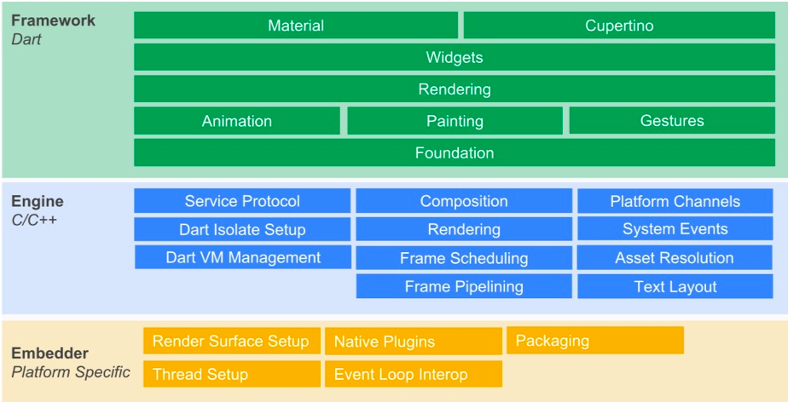
Flutter组件
Widget（State）
Layout
状态传递
no reflection

Slide 15
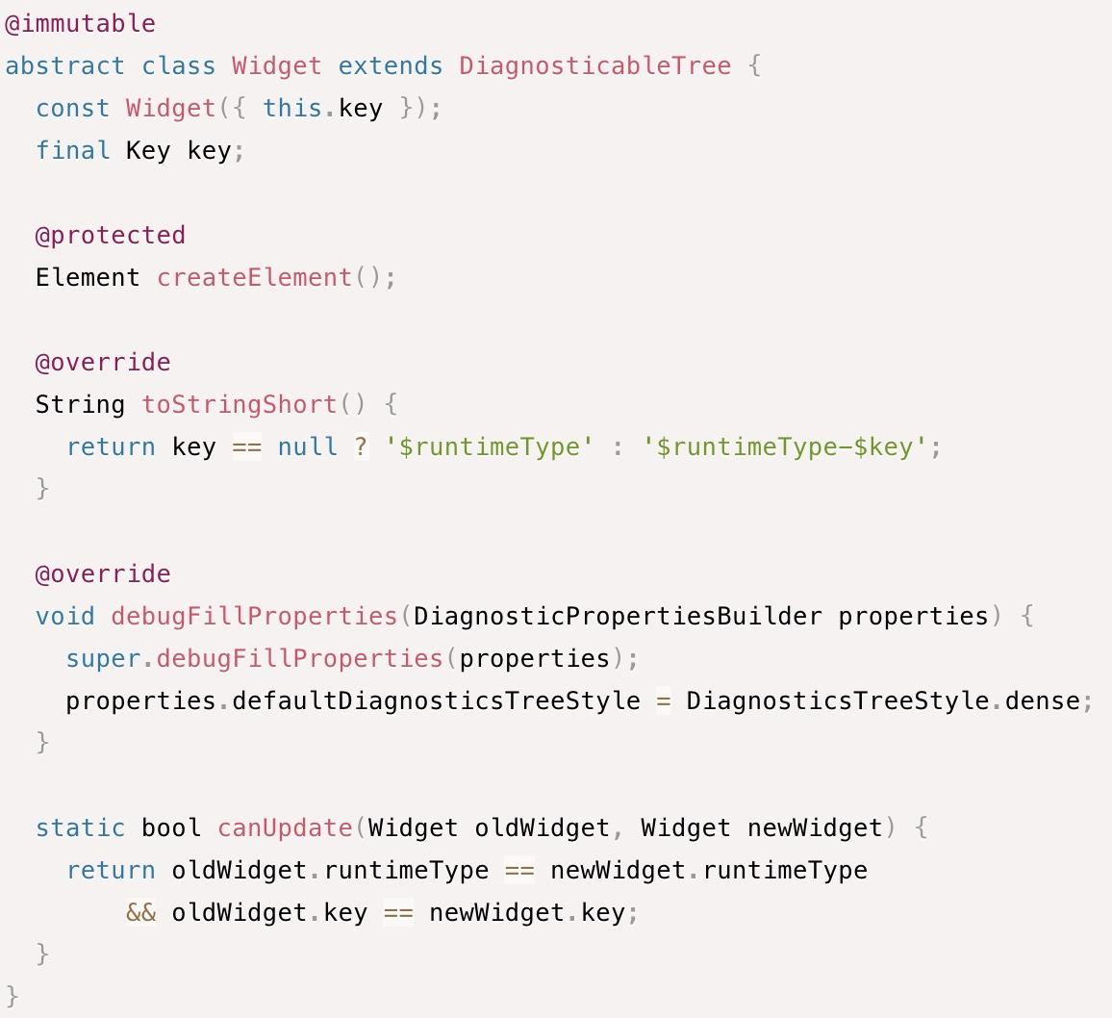
Widget
所有组件统一
逻辑组件也是Widget

Slide 16
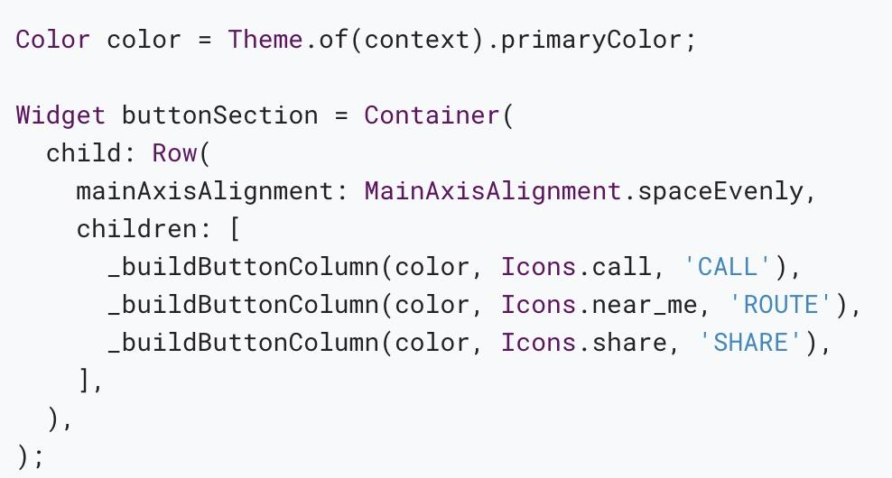
Layout
Row
Colum
Stack
Align

Slide 17
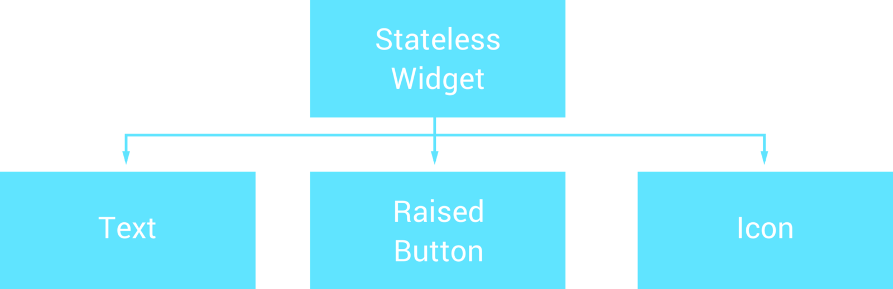

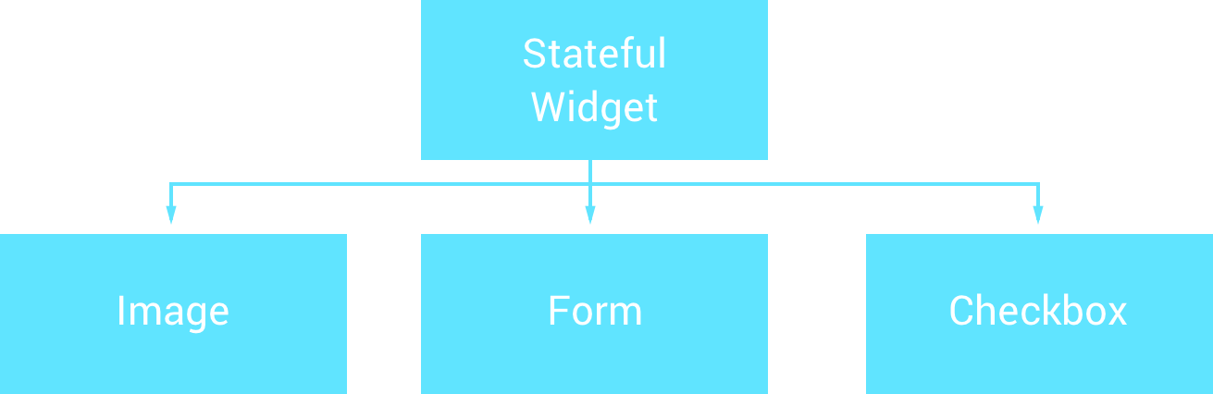
状态
Stateless
Stateful

Slide 18
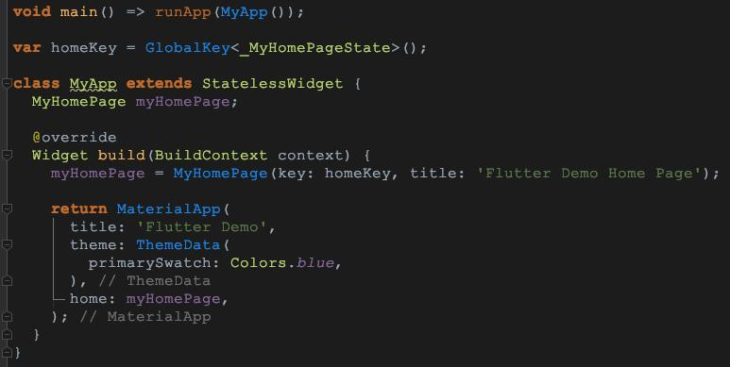
实战演示
Notes:
现场实战

Slide 19
渲染框架

Slide 20
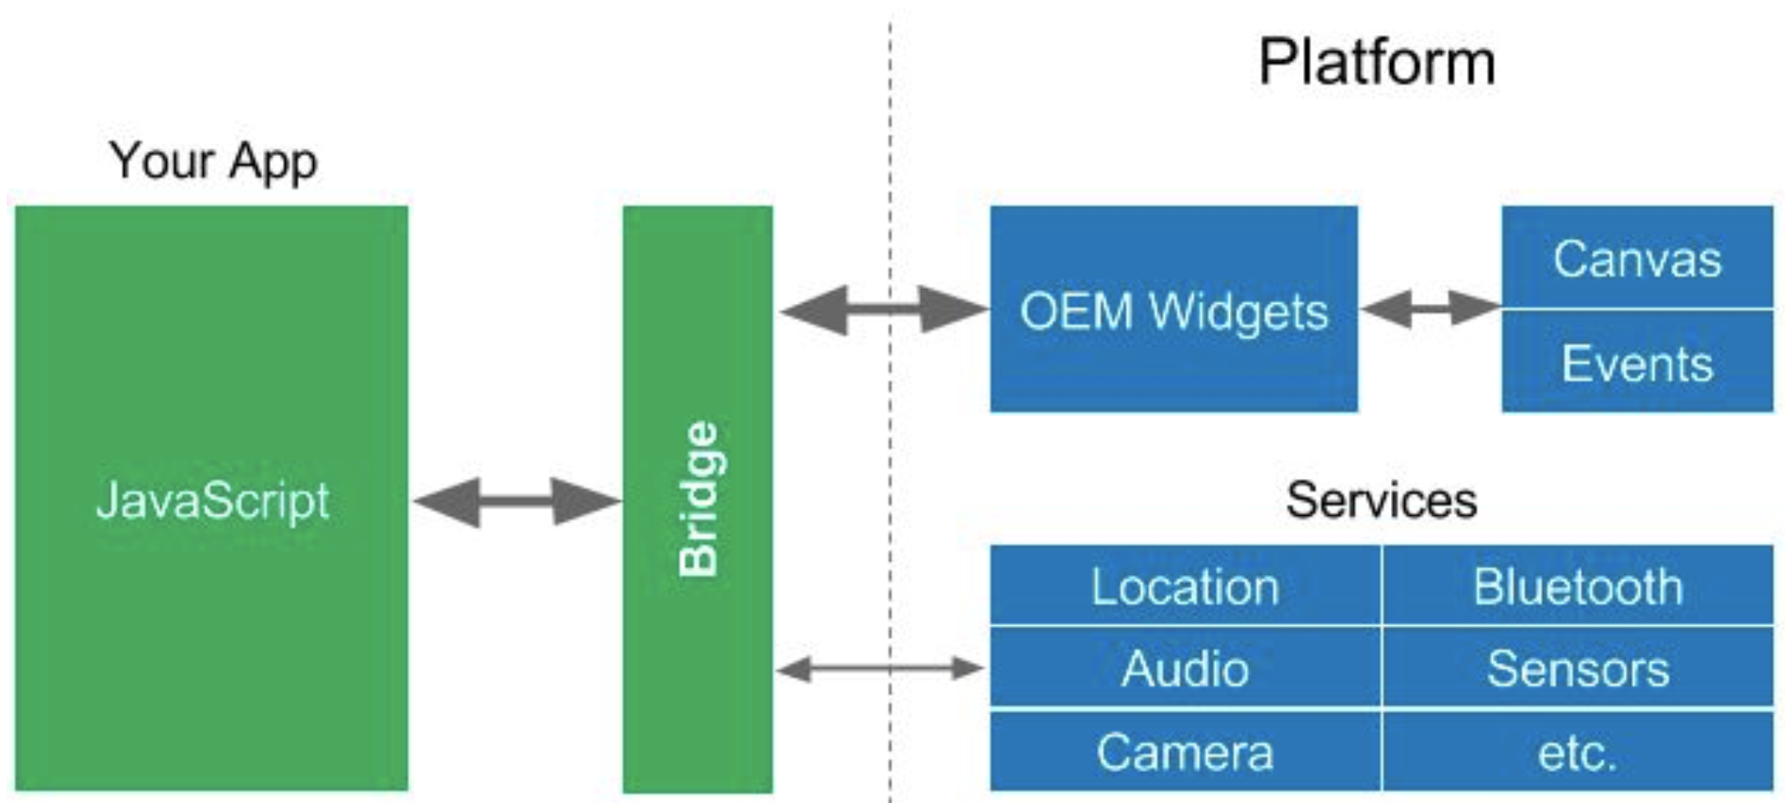
跨平台架构对比-React Native

Slide 21
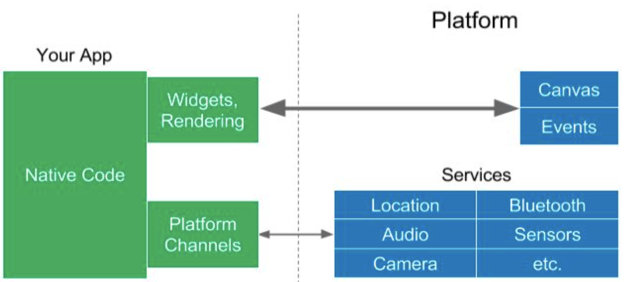
跨平台架构对比-Flutter

Slide 22
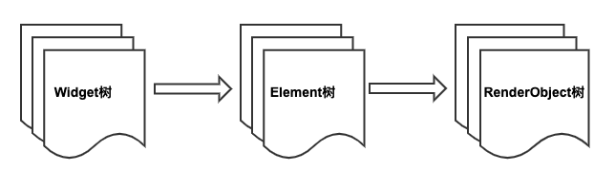
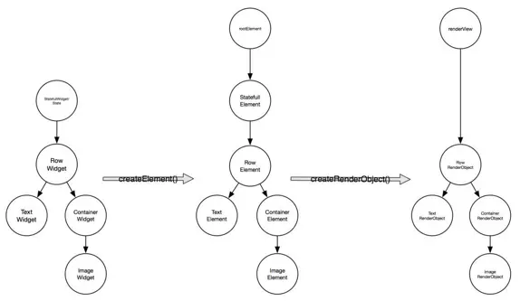
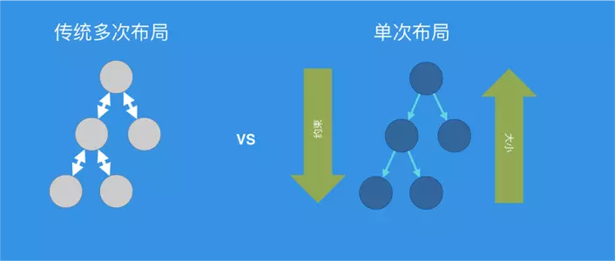
Flutter三棵树
Widget
Element
RenderObject

Slide 23
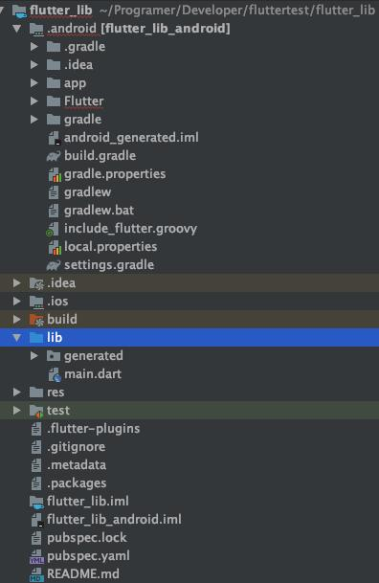
现有工程集成
Add Flutter to existing apps
The pubspec file
yaml语法
Notes:
直接实战

Slide 24
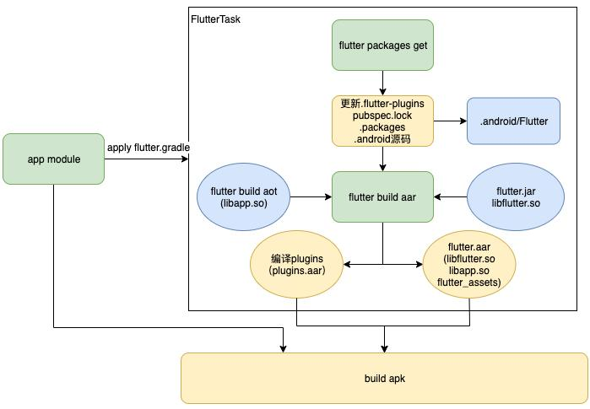
编译框架

Slide 25
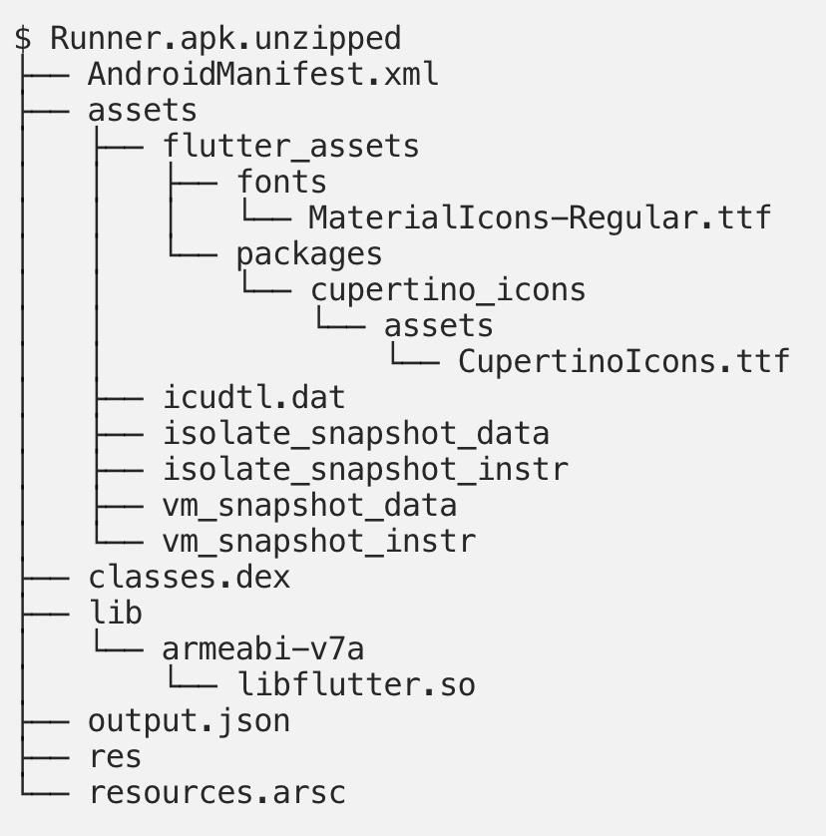
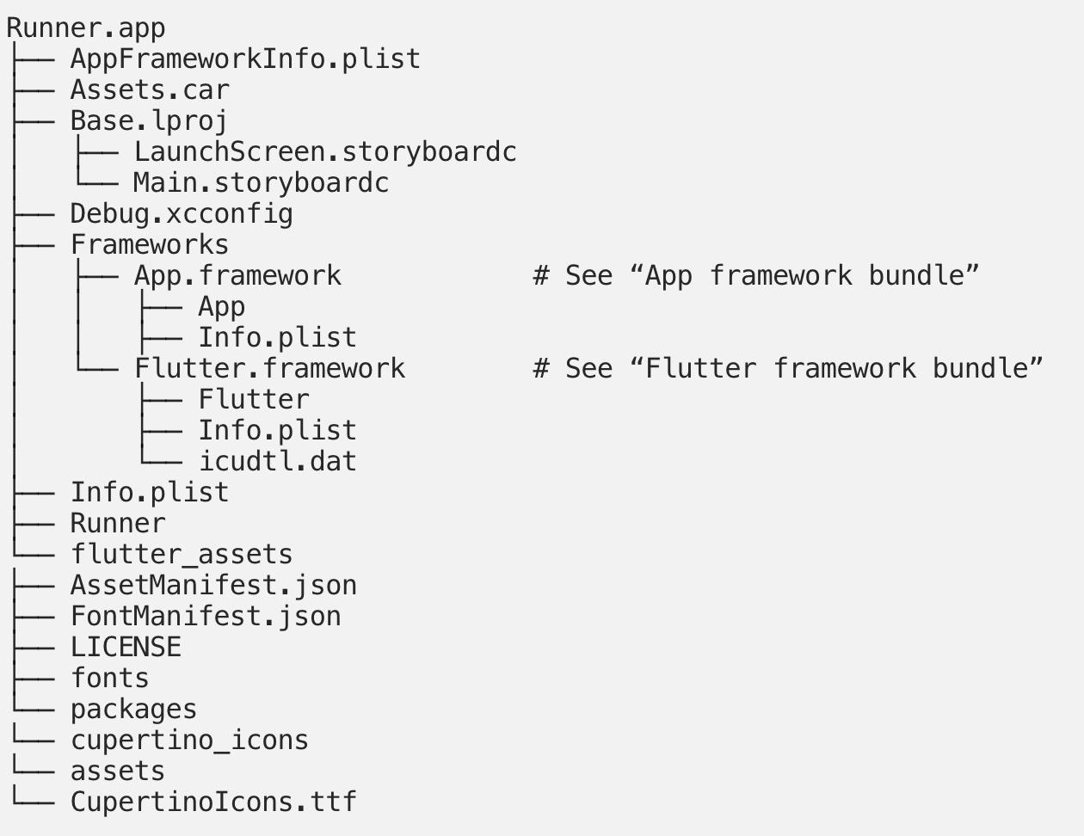
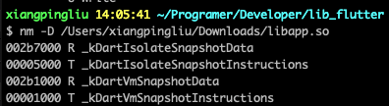
构建产物
libflutter.so
libapp.so (1.7以后都打成so)
flutter_assets

Slide 26
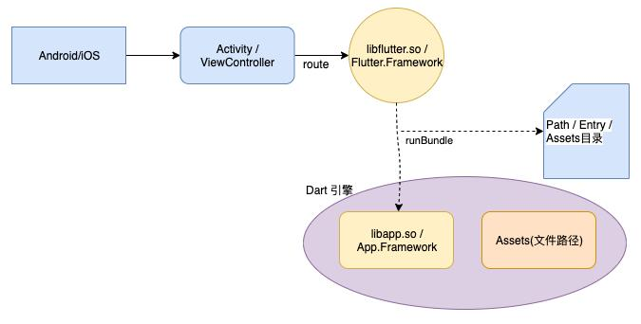
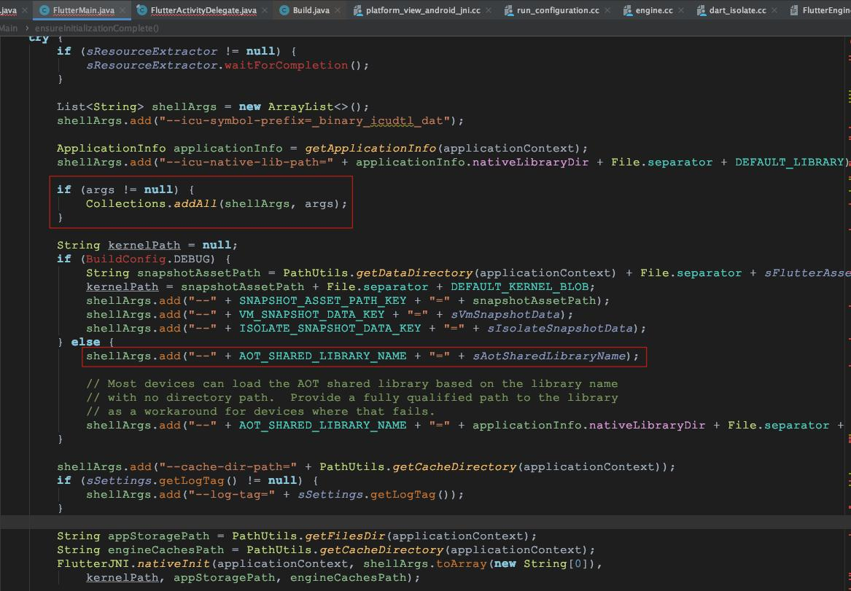
Flutter运行时框架
动态更新
ResourceExtractor

Slide 27
国际化
国际化Flutter App
flutter_i18n

Slide 28
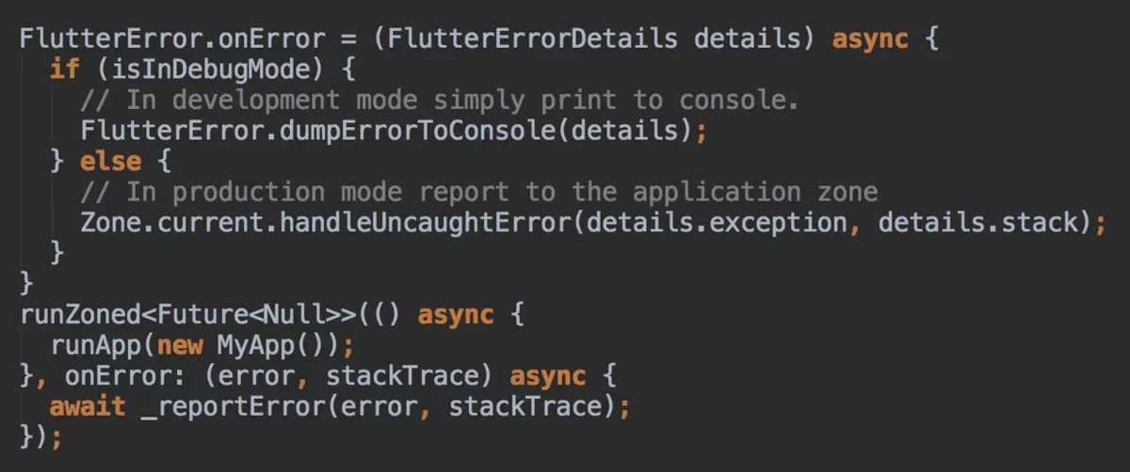
异常上报

Slide 29
参考资料
Add Flutter to existing apps
《Flutter实战》
《Flutter入门与实战》
Dart Languge Tour
Effective Dart
Flutter Docs
Flutter插件中心
Flutter Go

Slide 30
Q & A

Slide 31
Thank You

